Slide 1

系友分享
2020/12/19
109級化學碩 陳柔妘 (Ingrid)

Slide 2
碩士學習歷程
Outline
今日分享
碩士學習核心
求職及步入職場
選擇中山化學的原因
在中山化學的生活點滴
現在的我，能做些甚麼?
Q&A
2

Slide 3
2017 進入中山大學化學所
碩士學習歷程
2018 開始學習氣膠與雷射相關的化學知識
2019 協助架設氣膠中心光達實驗室並著手撰寫論文
2020 順利畢業並就業
3

Slide 4



獨立思考 執行力
熱忱
碩士學習核心
研究熱忱與執行力
獨立思考的建立→解決問題的能力
提高工作效率以及換位思考→團隊合作不可或缺的要素
團隊合作及應變能力，換位思考的建立及實務
4

Slide 5
2019/11/15 台積電預聘徵才(南科/製程薄膜/婉拒)
▪ 2019/12/06 台積電預聘徵才(竹科/研發/ 感謝函)
▪ 2020/08/04 南亞科技 (林口/TEM/ 無聲卡)
2020/08/24 旺宏電子面試邀約 (竹科/製程/婉拒)
2020/09/01 台積電面試邀請 (南科/製程整合/婉拒)
2020/10/19 力晶積體電路, 力積電 (竹科/製程薄膜/ 感謝函)
2020/10/26 台積電面試 (竹科/製程黃光/ 等待結果)
2020/11/25 采鈺科技面試邀請 (竹科/製程/取消)
▪ 2020/11/30 台積電聘書
▪ 2020/12/07 到 職
求職及就業
用人主管
(面試)
人力資源
(面試)
面試結果
(2~3周)
5

Slide 6
10/22 台積電面試邀請 (竹科/製程黃光)
用人主管
(面試)
面試流程
10/26 面試用人主管 (副理)
11/11 招募部致電邀約人資電話面試
11/12 人資電話面試並告知資歷查核 (指導老師)
11/24 招募部致電告知面試結果及到職日
11/30 收到正式聘書
▪ 12/07 到 職
人力資源
(面試)
面試結果
(2~3周)
6

Slide 7

學校依山傍水，培養學生有山海胸襟，接納更多不同的聲
音與差異性之間的包容度。
國際化的校園及科系學群完整，跨領域學習零障礙。
選擇中山化學
中山化學實驗室多樣性，每位教授觸及各種領域，提供學
生多元的選項，在學期間大量開拓化學視野。
中山化學師資豐富且人情味濃厚，在遇到困難時，老師會 伸出援手，拉我們一把，讓我們向前邁進。
碩士期間結交許多不同領域的朋友，是人脈建立的開端。
畢業出路寬廣，不論是傳統產業或是科技業，皆有十分穩 固的學長姐網絡，在各地已深植企業。
7

Slide 8
畢業典禮
聖誕節交換禮物(分析組)
導生聚
實驗室感恩節大餐
導生聚
氣膠中心活動
聖誕節交換禮物(分析組) 還有中秋節烤肉!
聖誕節交換禮物(物化組)
8

Slide 9
顧好本科系學科，先求過再求高 (先求穩再求好)
現階段的我
可以做些甚麼
精進英語能力
(求職必備，可以考多益或其他英語檢定)
多參與系上及社團活動
有興趣及有機會的話，可以試著申請交換學生
培養課餘興趣
9

Slide 10
Q&A

Slide 11
研究所學習核心?
有獎徵答
學姊研究所實驗室的主要方向為何?
承上題，學姊的指導教授是誰?
學姊參加的系所課餘活動有哪些，舉例。
11

Slide 13
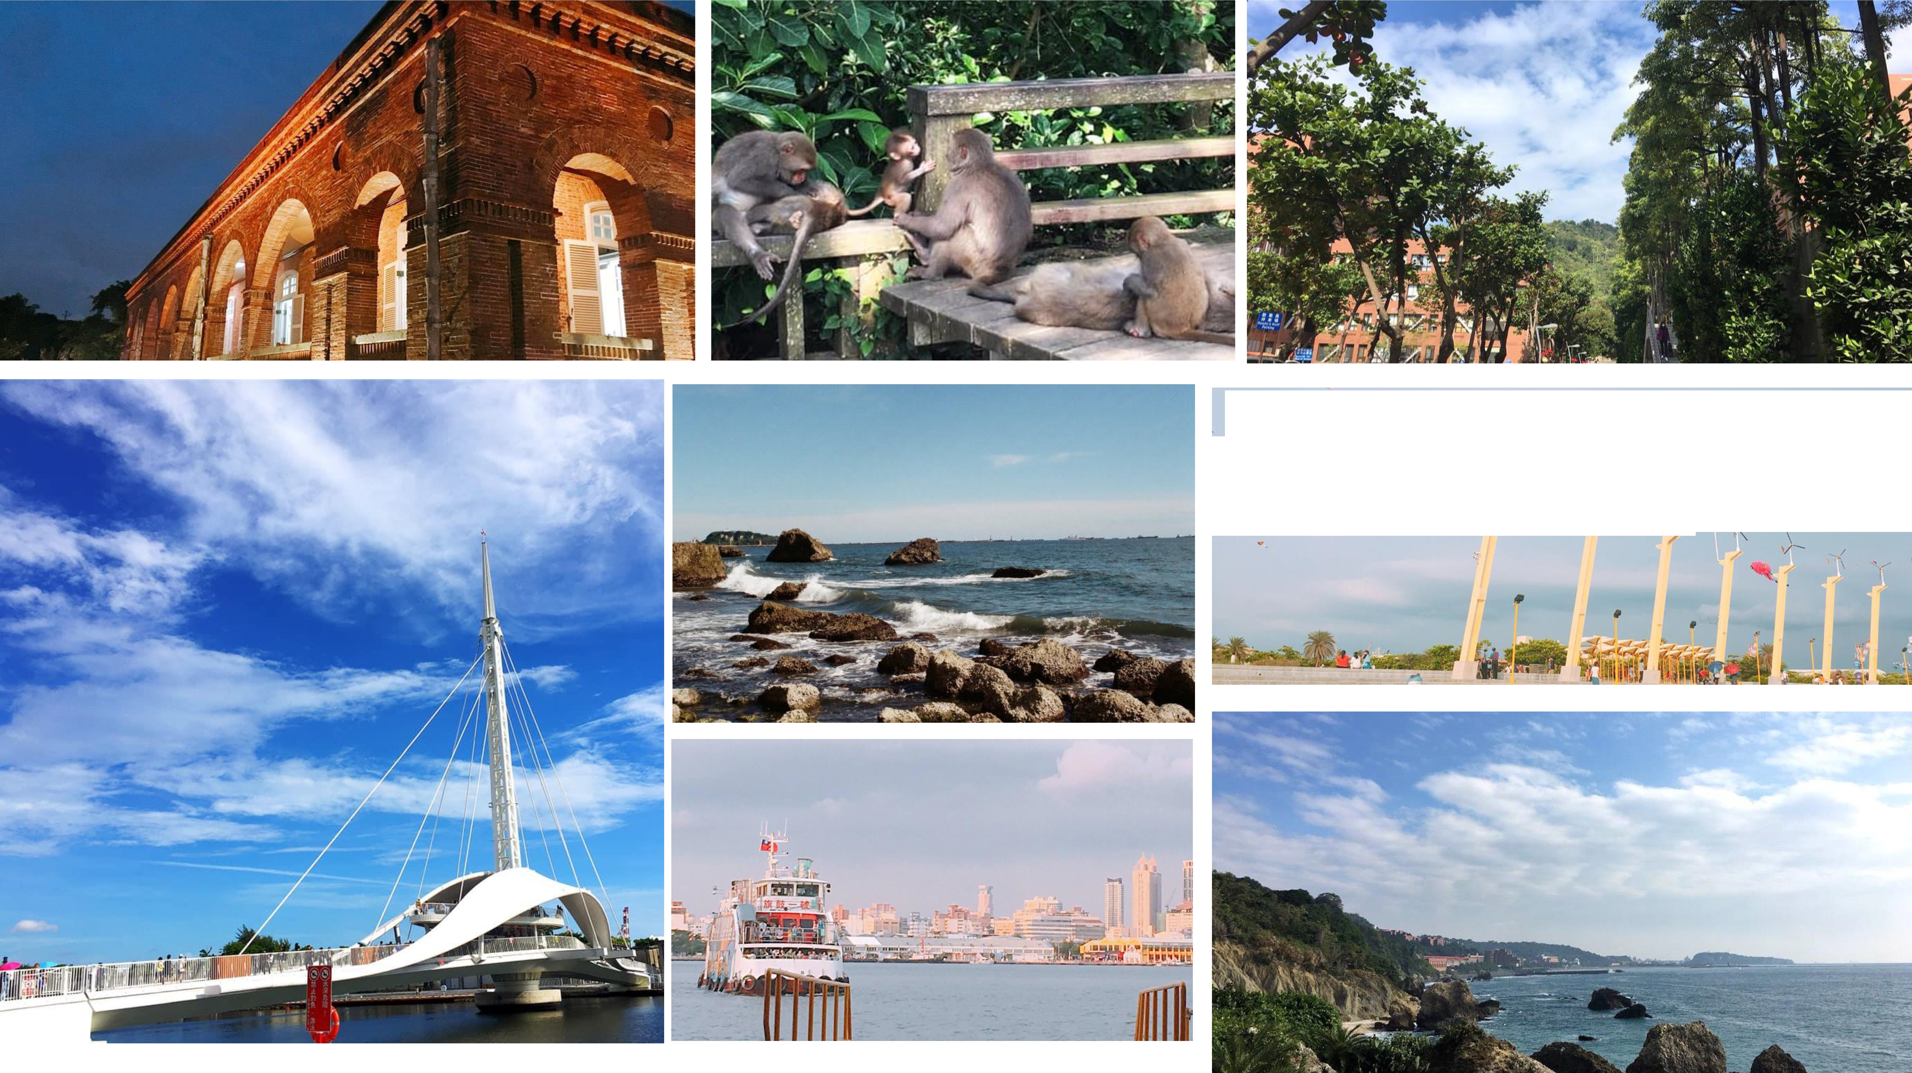
、l'
｀ ^{\ k} z ＼户I '
；、
1

Slide 14
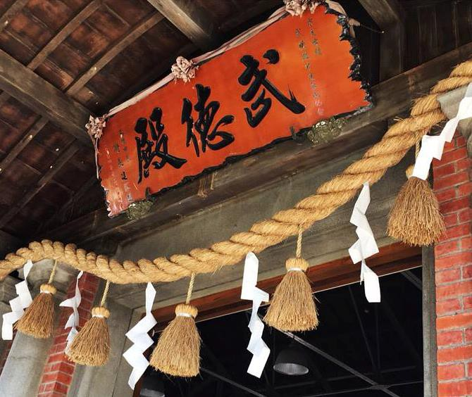
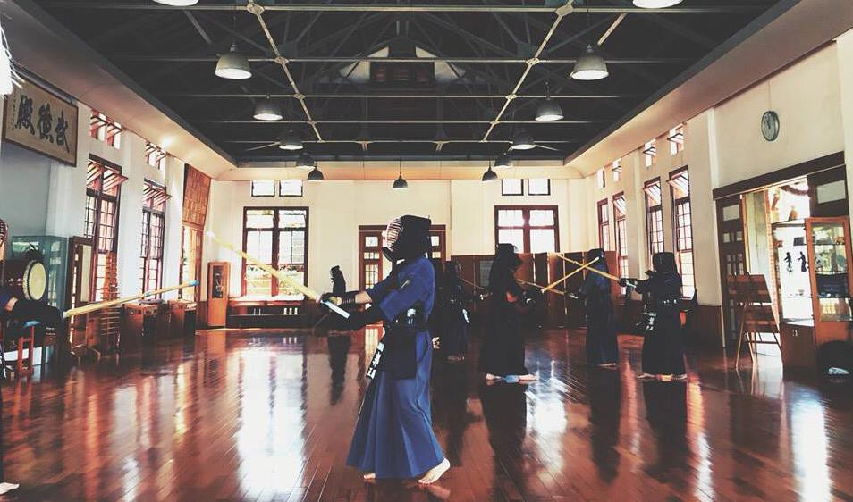
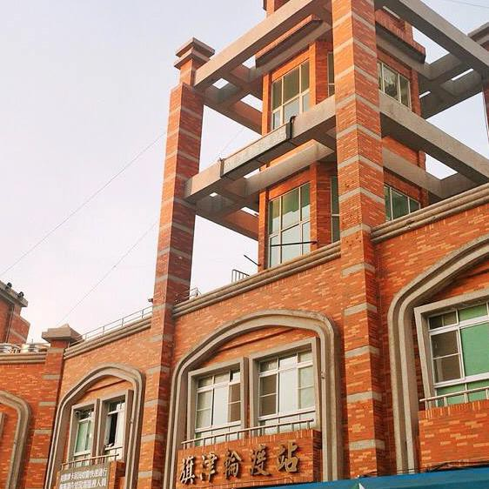
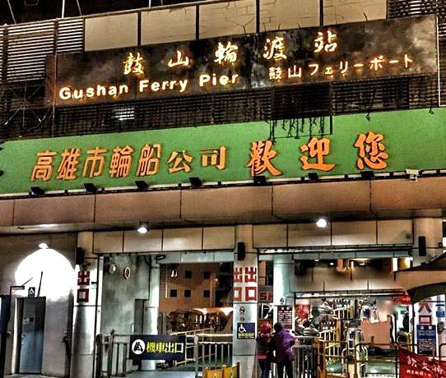


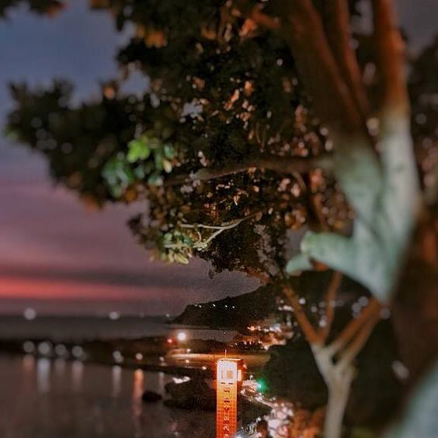
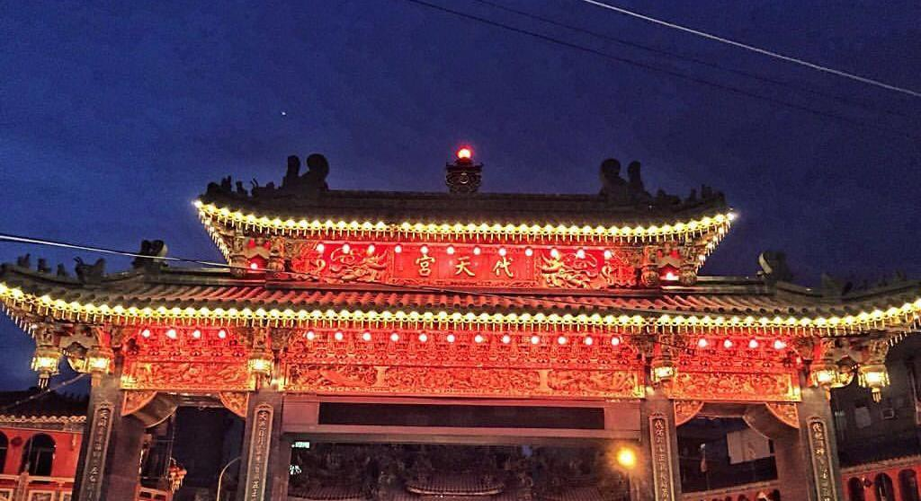

Slide 15
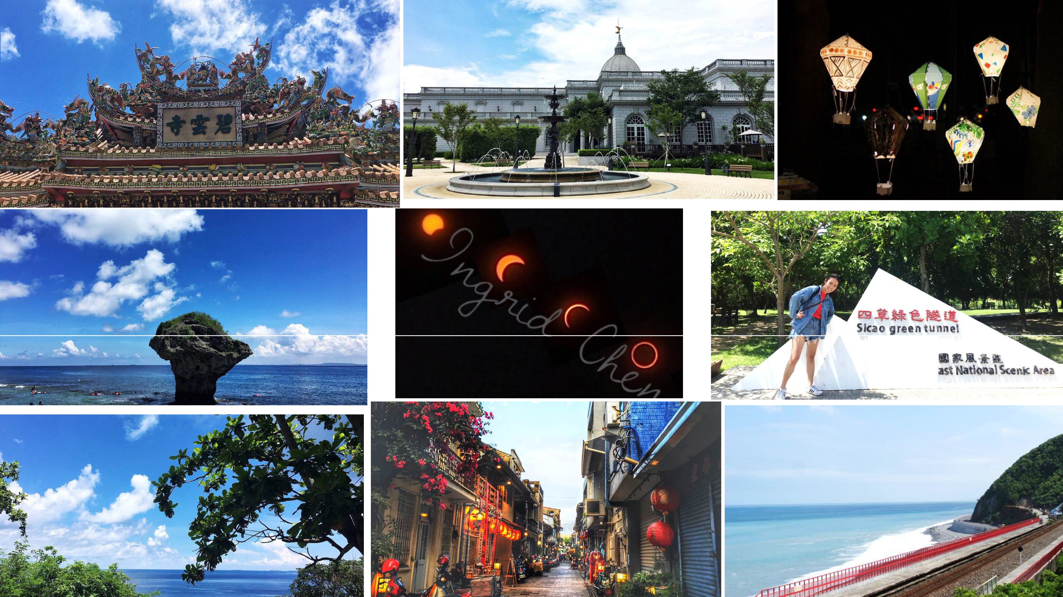
矗嚀壤潯
Southwest Co遑st Nat\

Slide 16
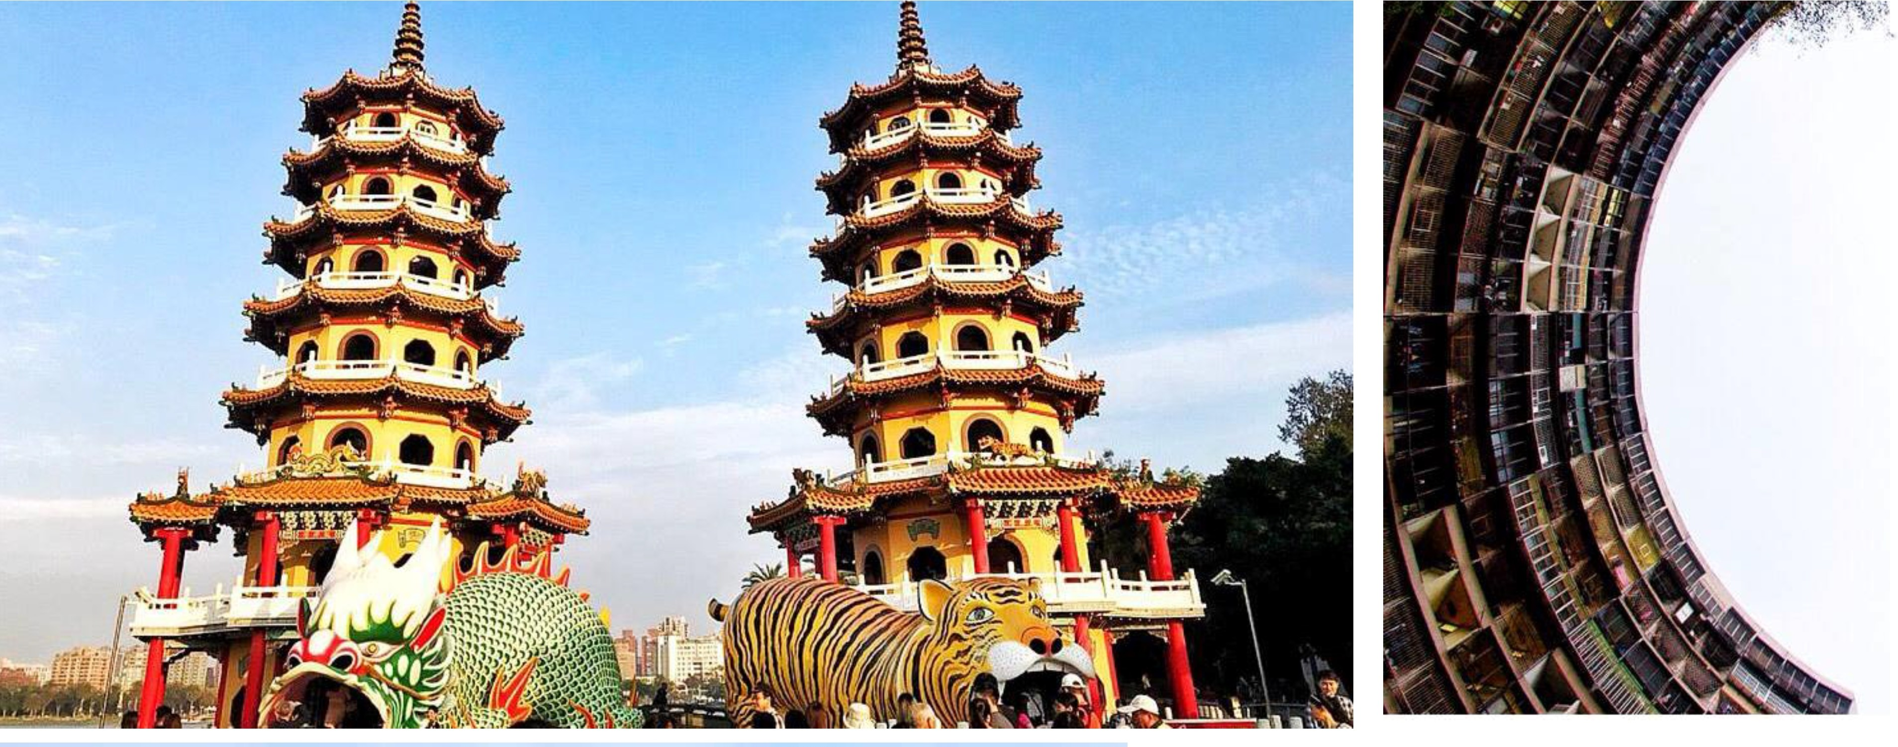
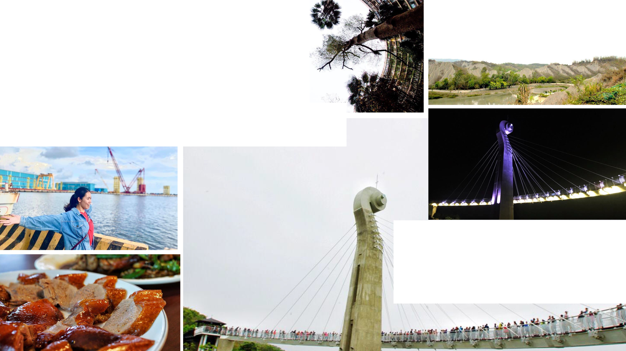
｀"
:.,,{ /;:

Slide 17
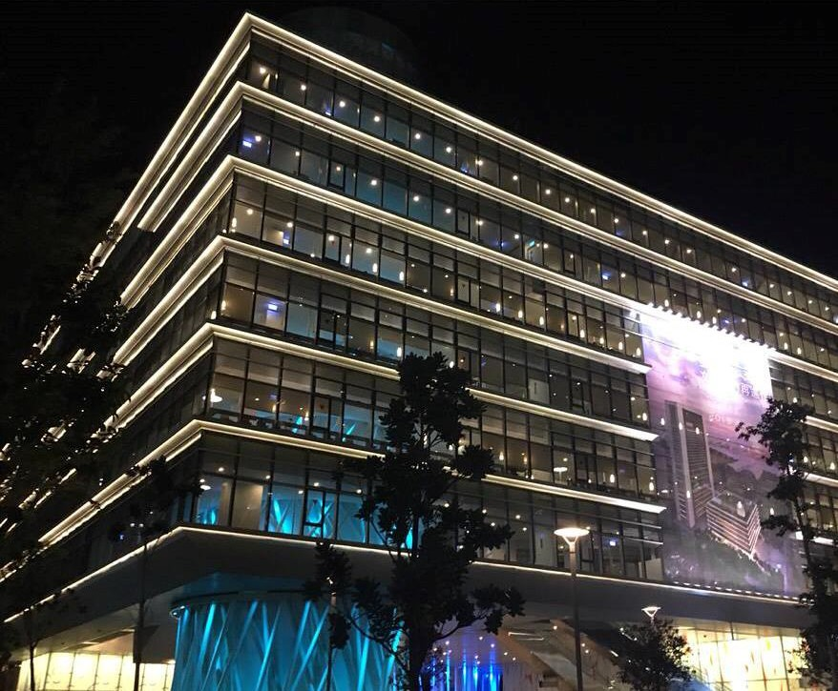
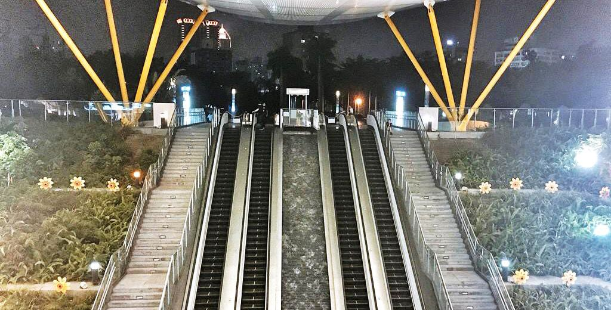
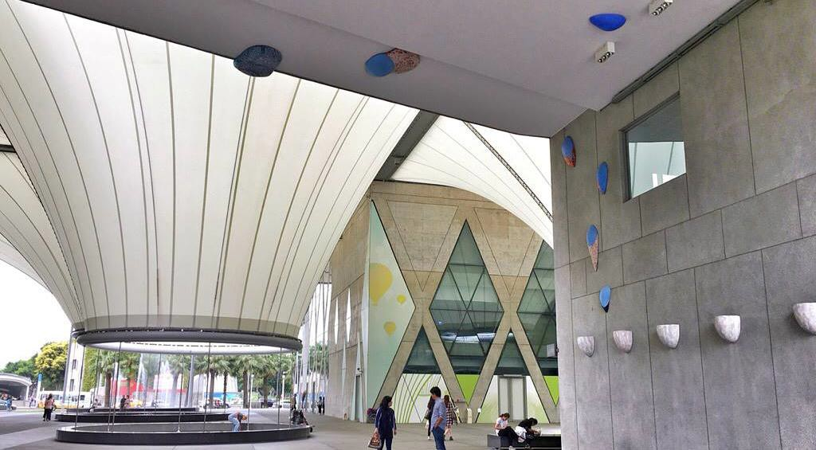

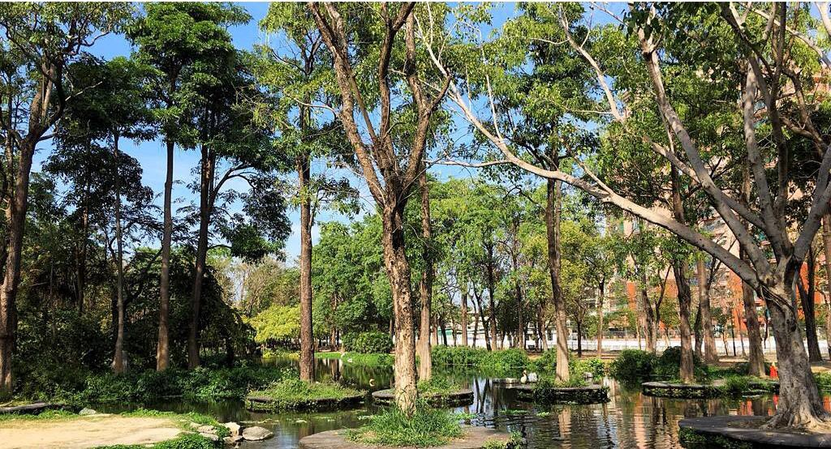
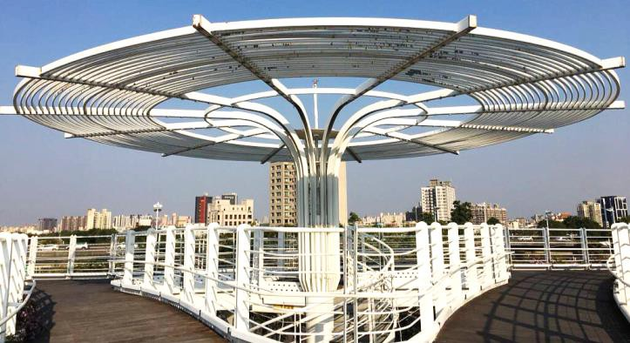
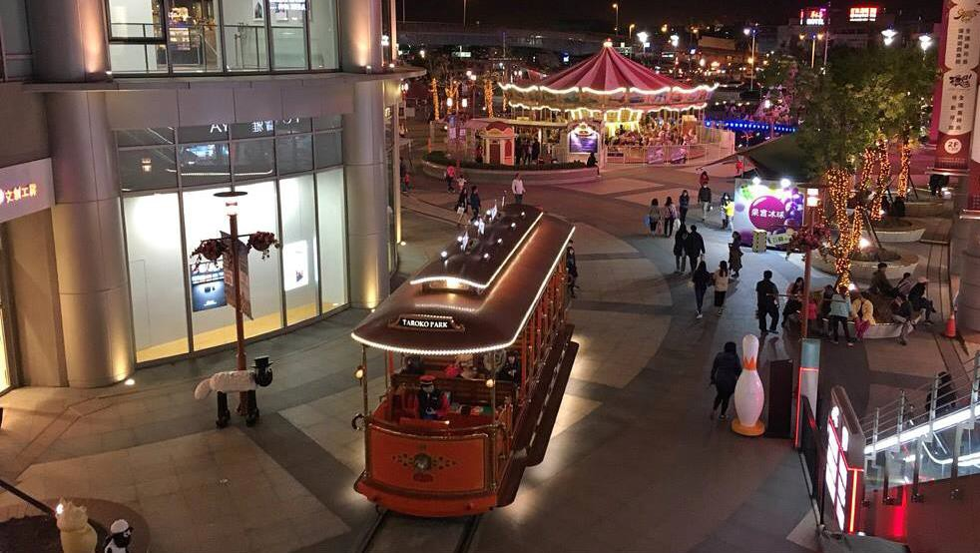
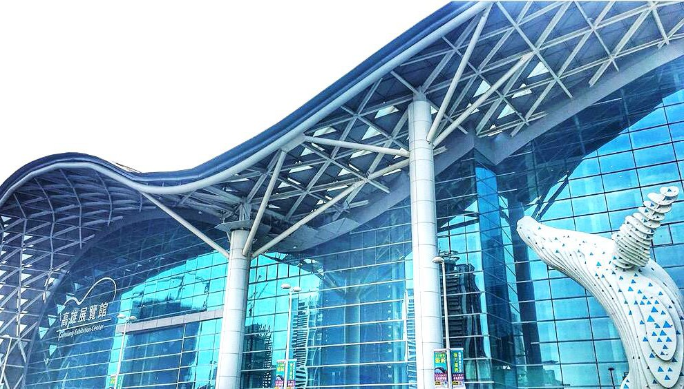
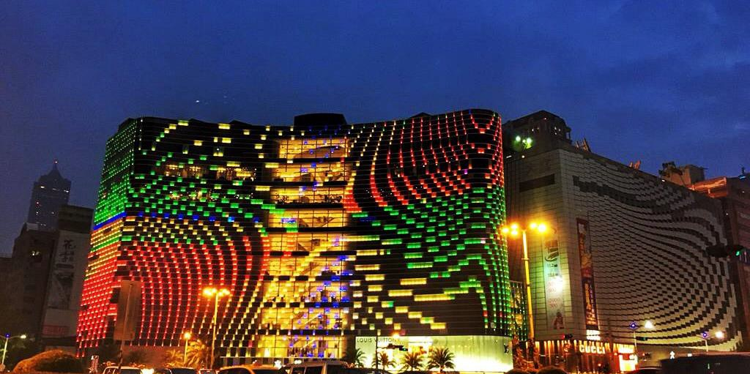

Slide 18
